Slide 1
Las acciones de hoy construyen el mañana…

Slide 2
Las acciones de ayer hicieron posible los resultados que mostramos hoy…

Slide 3
1997 - 2016

Slide 4
CONSTITUCION Y REGISTRO
Escritura de Constitución No 1.074 del 22 de abril de 1997 – Notaria Tercera de Palmira
Registro Cámara de Comercio de Palmira No 000104-50 del 24 de abril de 1997
Registro de Proponentes en la Cámara de Comercio de Palmira No 7153 de Junio de 2016
Duración: Término Indefinido - Clasificación: Pequeña Empresa - NIT 815.000.850-0
Clasificación Bienes, Obras y Servicios en el Tercer Nivel: Gestión de Cultivos Forestales - Servicios de Asesoría Ambiental - Rehabilitación Ambiental - Servicios de Acueductos y Alcantarillados
ANTECEDENTES
Fundación para la Gestión Agro Ambiental y el Desarrollo Empresarial y Social-GADES (2016)
Asociación para la Gestión Ambiental y el Desarrollo Social-GADES (2005-2015)
Asociación Red Ambientalista Juvenil-RAJ (1997 – 2004)
Red Juvenil del Cabildo Verde de Palmira (1992-1994)
Área Influencia: Nacional – Implementaciones en: Palmira, Candelaria, Pradera, Florida, El Cerrito, Guacarí, Darién y Ginebra
OBJETO SOCIAL
Promover la educación y la cultura en la conservación y mejoramiento de la calidad de vida de la población urbana y rural; mediante la protección del ambiente y la implementación de acciones que aporten en la construcción de tejido social

Slide 5
VISION
Ser, en el nuevo milenio, los mejores facilitadores de procesos relacionados con el fortalecimiento de movimientos sociales, el mejoramiento de los niveles de convivencia y el desarrollo humano, favoreciendo formas de producción sostenible y la protección ambiental; en las eco regiones estratégicas del territorio nacional.
MISION INSTITUCIONAL
Generar dinámicas internas de cualificación de los facilitadores, para la resolución de conflictos comunitarios que propendan por la convivencia armónica en varias dimensiones y en armonía con el entorno natural; a partir de procesos con enfoques productivos sociales y técnicamente viables, económicamente rentables y ambientalmente sostenibles, buscando encadenamientos productivos y construcción de tejido social, para el mejoramiento de la calidad de vida de los habitantes de las ecoregiones estratégicas del territorio nacional

Slide 6
EXPERIENCIA INTERINSTITUCIONAL
19 Acuerdos inter institucionales con GADES:
Corporación RECREAR (1997 -1998)
Instituto Financiero de Palmira –INFIPAL (1999)
Acuavalle S.A. E.S.P. (1999, 2009)
Alcaldía de Palmira, Valle del Cauca (1999-2000, 2003, 2012)
Fondo para la Acción Ambiental y la Niñez –FPAA/Fondo Acción (2001-2003)
Corporación Ecofondo (2001-2003)
Corporación Autónoma Regional del Valle del Cauca-CVC (1998, 1999, 2005-2007)
Alcaldía de Darién, Valle del Cauca (2006)
Alcaldía de Suarez, Cauca (2010-2011)
Fondo Participativo para la Acción Ambiental-FPAA de la CVC (2006-2007, 2013-2014)

Slide 7
ORGANIGRAMA

Slide 8
ÁREAS DE TRABAJO
Para el desarrollo de su objeto, la Fundación podrá realizar como fines específicos, las siguientes actividades:
Programas de Gestión Agro-Ambiental:
1. Línea de Capacitación:
Proyectos de Educación Ambiental, y de apoyo a los PRAES
Proyectos de Turismo Comunitario Sostenible
Estudios ambientales y del medio natural para la evaluación de impactos y mitigación de obras
2. Línea de Protección de Cuencas:
Proyectos de Control de Torrentes y Erosión
Proyectos de Propagación Vegetal
Proyectos de Reforestación Urbana y Rural
Proyectos de Aislamiento de Nacimientos de Agua
3. Línea de Saneamiento Básico:
Proyectos Rurales de Acueductos, Alcantarillados y Potabilización de Agua
Proyectos de Gestión de Residuos Sólidos Orgánicos e Inorgánicos
Proyectos de Sistemas de Tratamientos de Aguas Residuales-STAR´s.
Programas de Desarrollo Empresarial:
1. Línea Empresarial:
Proyectos de Gestión Empresarial y Transformación Agroindustrial
Proyectos Agropecuarios Sostenibles con Encadenamiento Productivo y Comercial
Proyectos de Manipulación de Alimentos
Programas de Desarrollo Social:
1. Línea de Desarrollo Organizacional:
Proyectos de formación y fortalecimiento institucional de grupos vulnerables de base comunitaria.
2. Línea de Desarrollo Social:
Proyectos de Promoción de la Defensa y Protección de los Derechos Humanos y la Atención de Personas en Condición de Desplazamiento y Vulnerables de Desplazamiento
Proyectos de Atención e Inclusión Social, de Niños, Niñas y Adolescentes en Alto Riesgo.

Slide 9
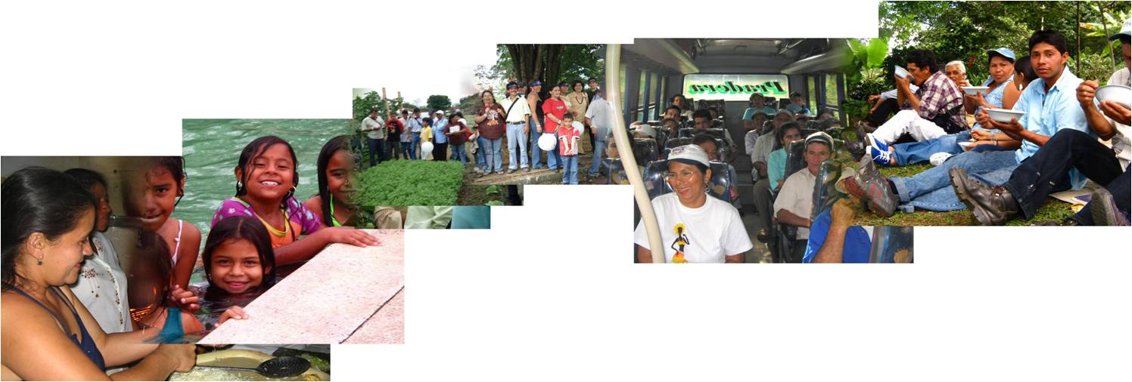
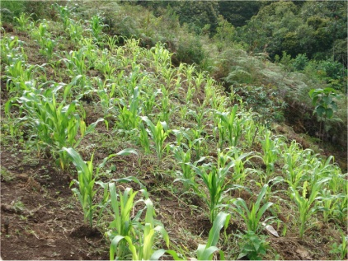
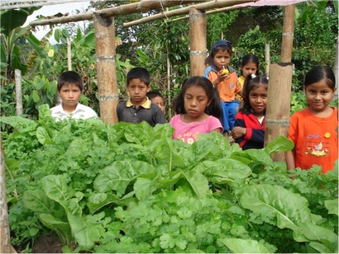
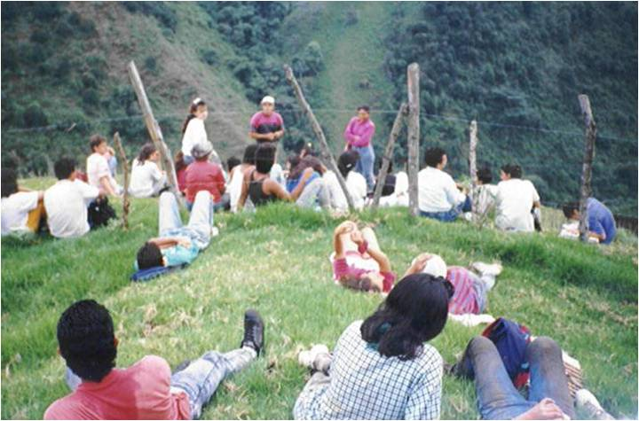
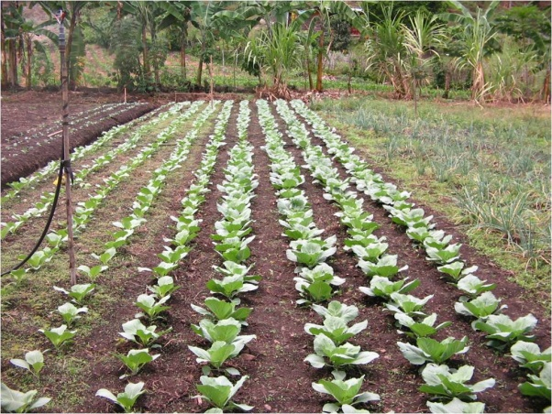
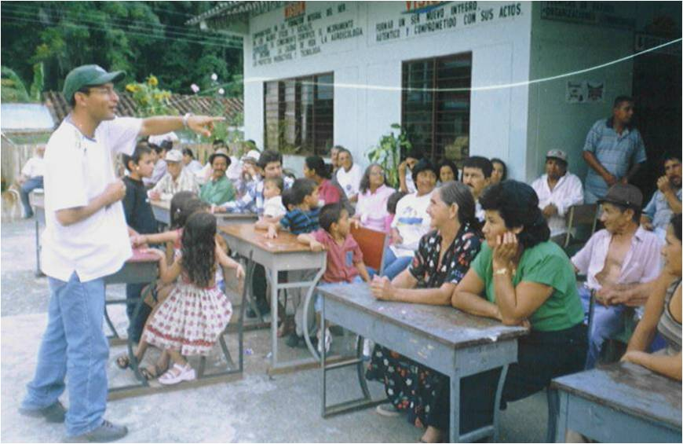
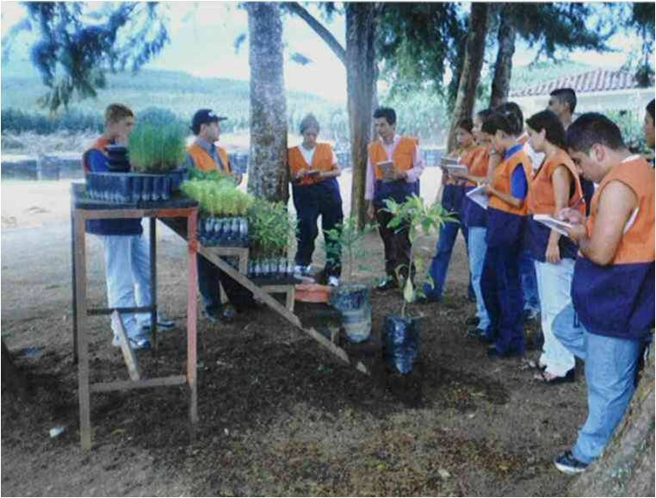
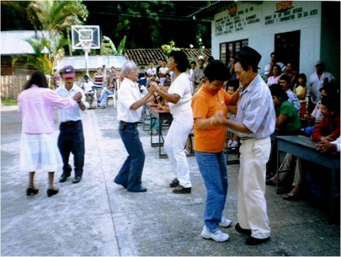
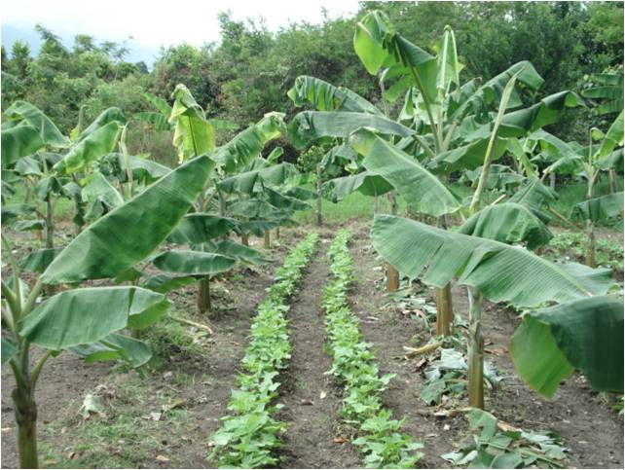
11.578 Beneficiarios
Niños, Niñas, Jóvenes, Campesinos, Afrocolombianos e Indígenas

Slide 10
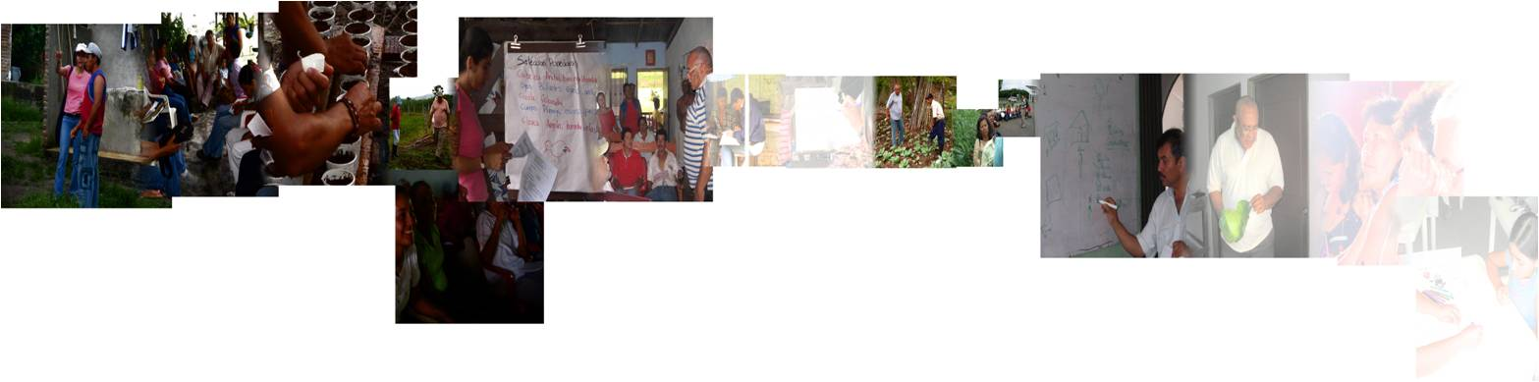
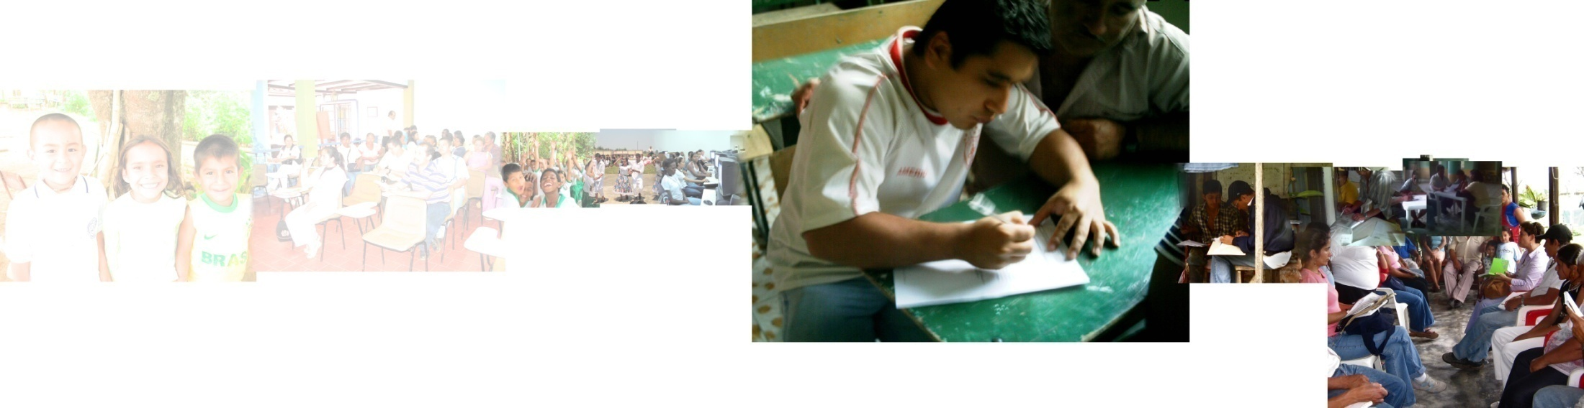
Línea de Capacitación

Slide 11
Línea de Capacitación
Áreas de Trabajo | Beneficiarios Directos | Cant. | Descripción Objeto | Periodo Años
Proyectos de Capacitación y Fortalecimiento Institucional | 89 | 3 | Asociación de Trabajadores del Río Nima-ASOTRANIMA Fundación Transformadores de Vida Asociación Campesina Unida Veredal-ACUV | 2001 2003 2006 2007 2013 2014
Proyectos de Educación Ambiental | 9.709 | 43 | Establecimientos Educativos de Básica Primaria y Secundaria del Distrito Educativo Nº 2 del Valle del Cauca | 1997 1998 1999 2000

Slide 12
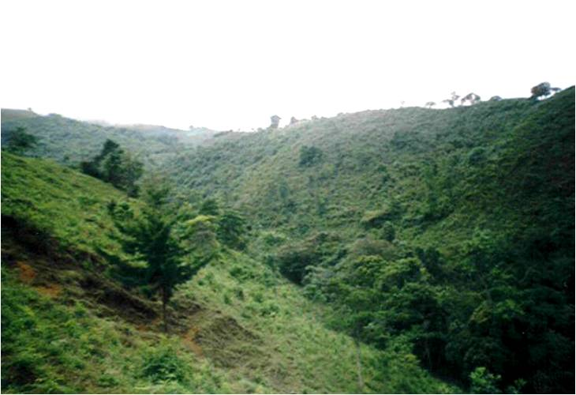
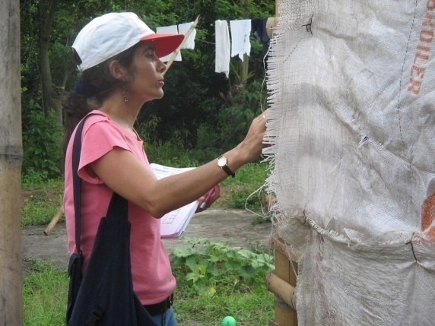
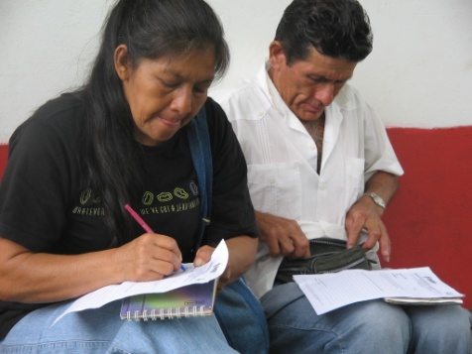
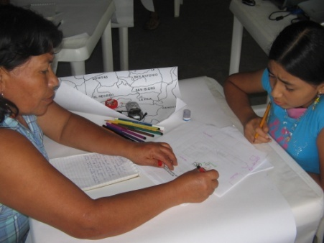
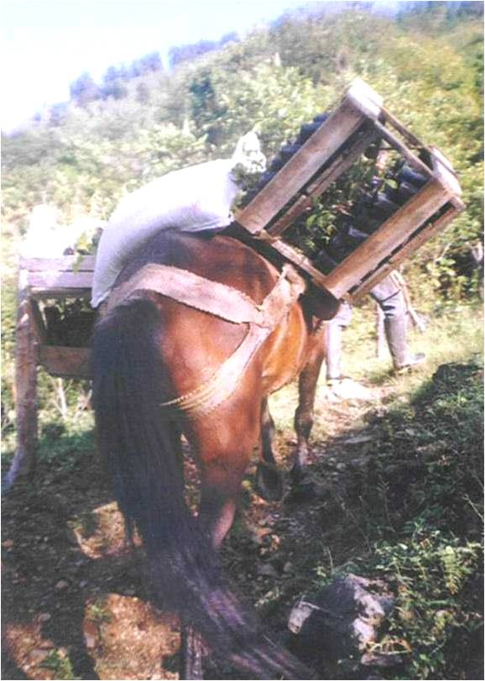
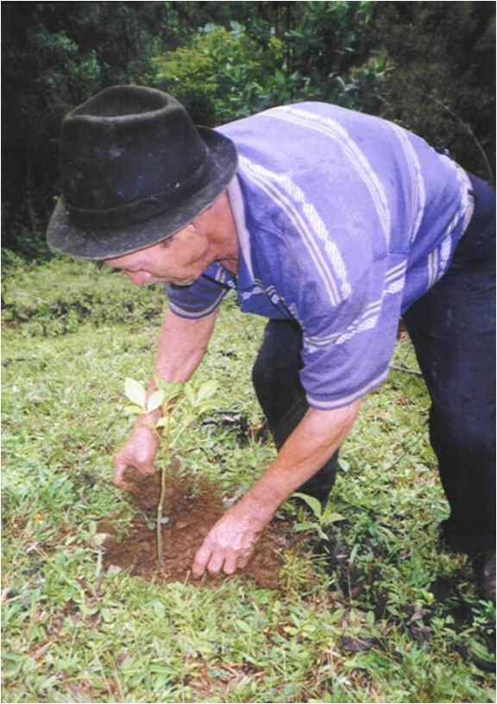
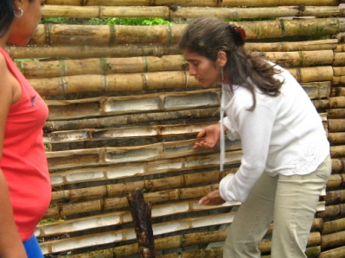
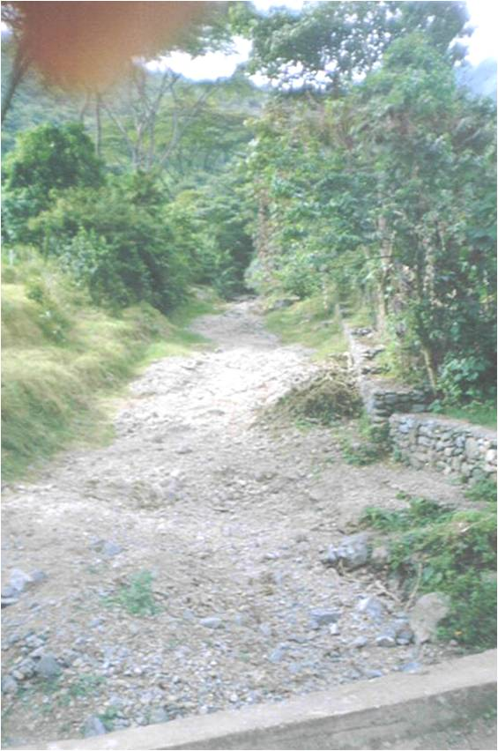
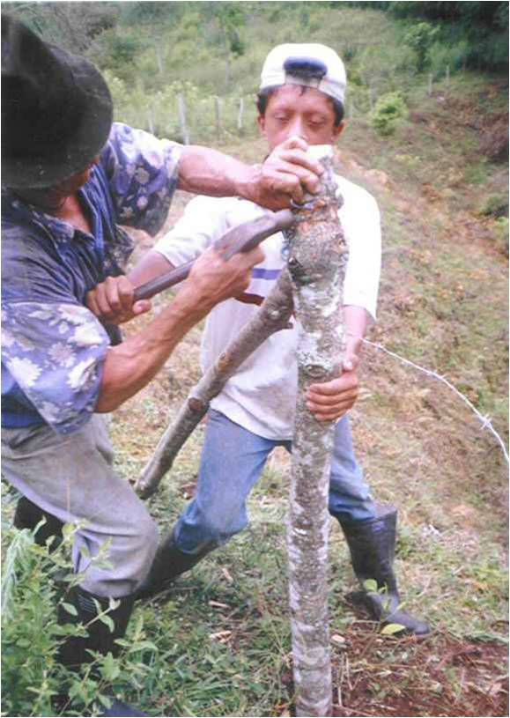
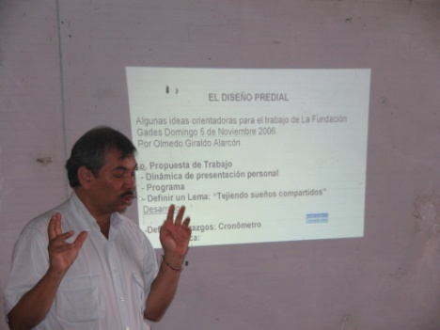
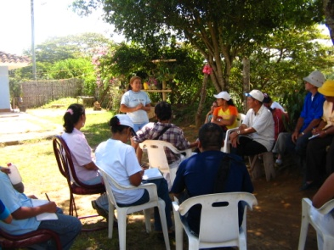
Línea de Protección de Cuencas

Slide 13
Línea de Protección de Cuencas
Áreas de Trabajo | Beneficiarios Directos | Cant. | Descripción Objeto | Periodo Años
Proyectos de Control de Torrentes y Erosión | 10 | 237 | M³ de Muros Gavionados y 10 Trinchos, en Cuencas Hidrográficas Nima y Amaime | 1999 2000
Proyectos de Propagación Vegetal | 10 | 12.800 | Plántulas de Especies Arbóreas Nativas y Guadua | 1999 2001
Proyectos de Reforestación Urbana y Rural | 57 | 91.8 | Hectáreas en Cuencas Hidrográficas de los Ríos Nima, Amaime, Calima, Bolo | 1999 2000 2006 2009
Proyectos de Aislamiento de Nacimientos de Agua | 57 | 61.8 | Hectáreas en Cuencas Hidrográficas de los Ríos Nima, Amaime, Calima y Bolo | 1999 2000 2006 2009

Slide 14
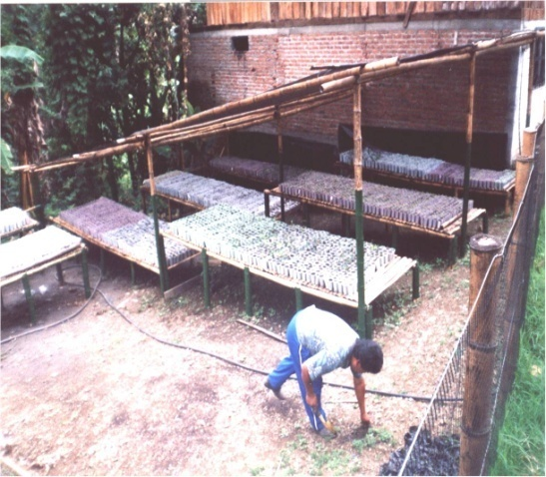
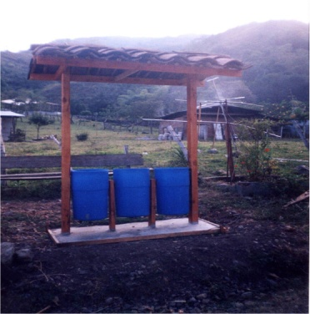
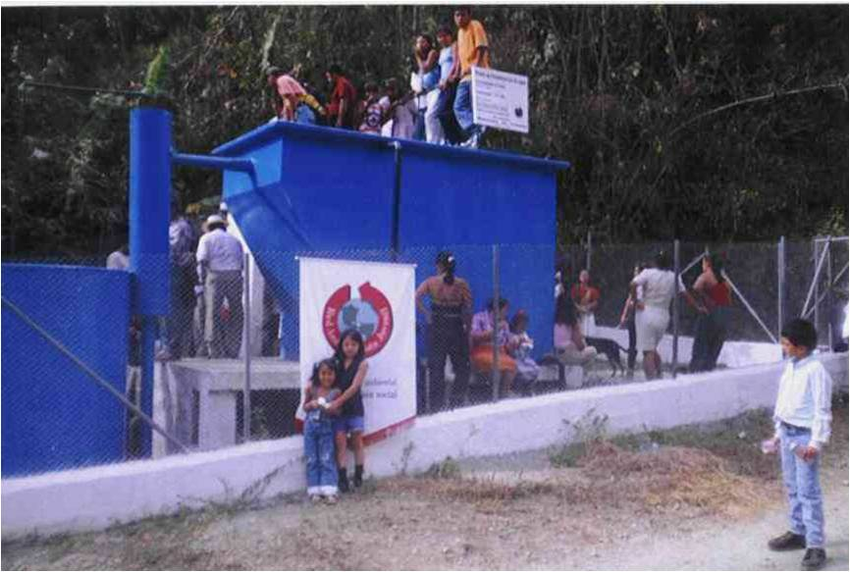
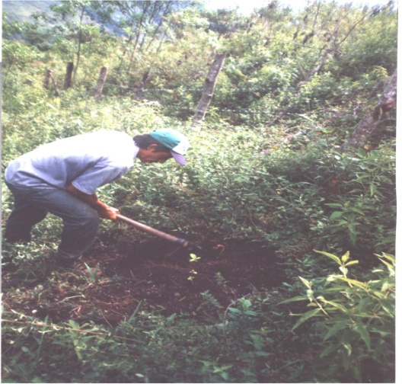
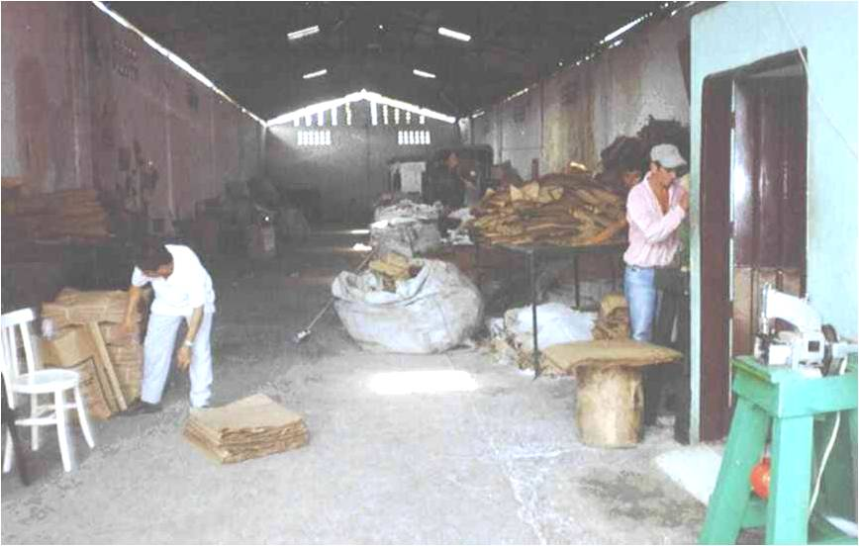
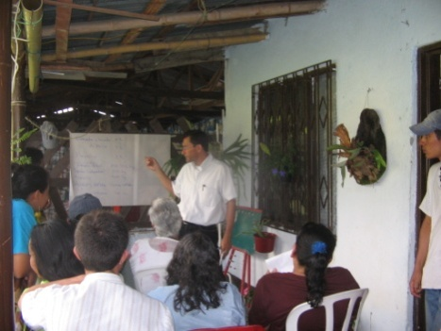
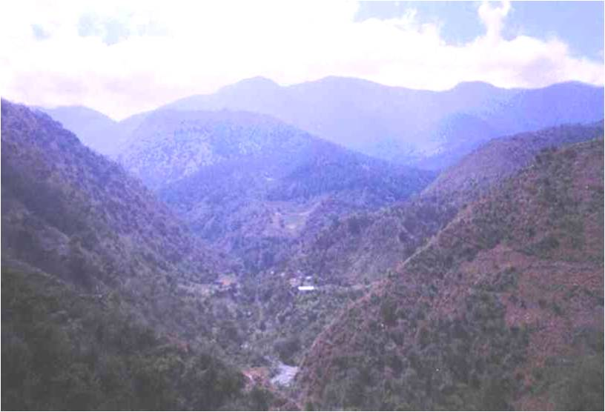
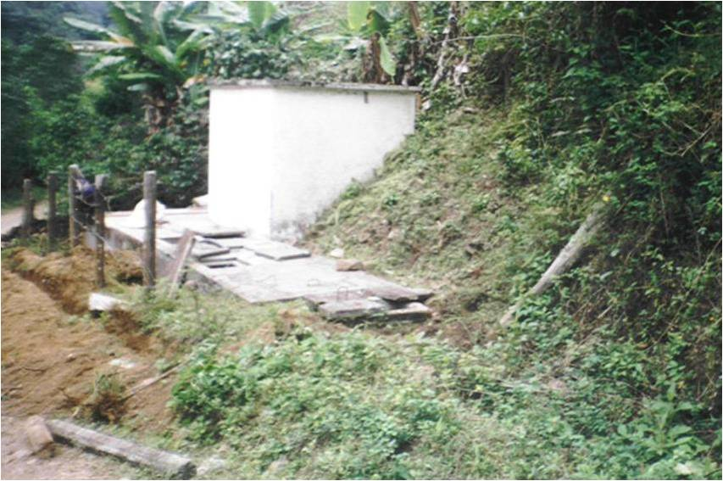
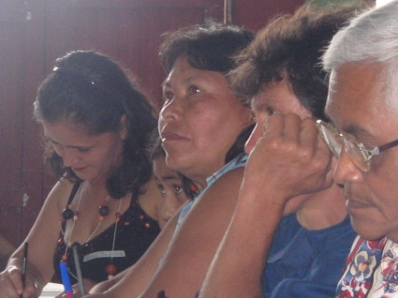
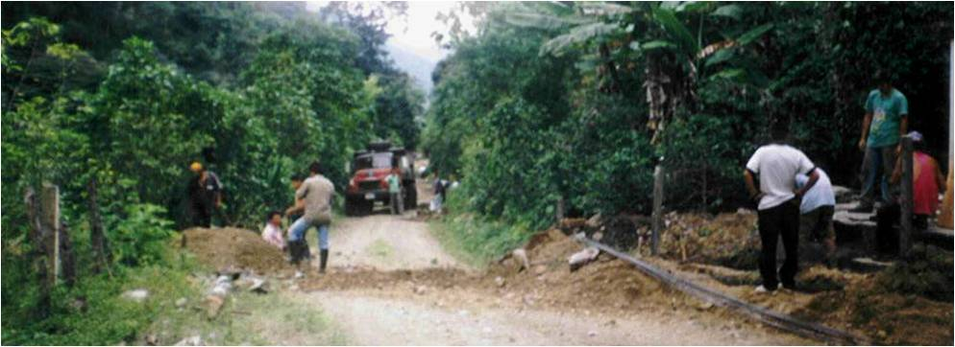
Línea de Saneamiento Básico

Slide 15
Línea de Saneamiento Básico
Áreas de Trabajo | Beneficiarios Directos | Cant. | Descripción Objeto | Periodo Años
Proyectos Rurales de Acueductos, Alcantarillados y Potabilización de Agua | 528 | 1 | Planta de Potabilización de Agua de Tenjo | 2001
Proyectos de Gestión de Residuos Sólidos | 20 | 2 | Programa de Manejo de Residuos Sólidos Construcción Bodega de Almacenamiento de Basuras Inorgánicas y Compostadero | 2001 2002 2003

Slide 16
Línea Empresarial
Áreas de Trabajo | Beneficiarios Directos | Cant. | Descripción Objeto | Periodo Años
Proyectos de Gestión Empresarial y Transformación Agroindustrial | 69 | 4 | Canales de Comercialización Establecidos con Almacenes de Cadena en Pradera, Palmira y Cali | 2003 2006 2007
Proyectos Agropecuarios Sostenibles | 89 | 1 | Sistema de Producción Agrícola (hortalizas ciclo corto) y Pecuaria (aves), con enfoque Agroecológico | 2003 2006 2007 2013 2014
Proyectos de Mejoramiento Comunitario | 528 |  | Gestión Interinstitucional Lograda, para la Prestación de Servicios de Salud, Educación y Recreación’. | 2001 2003

Slide 17
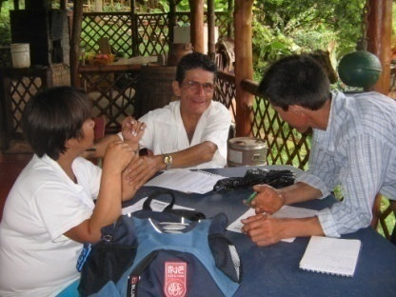
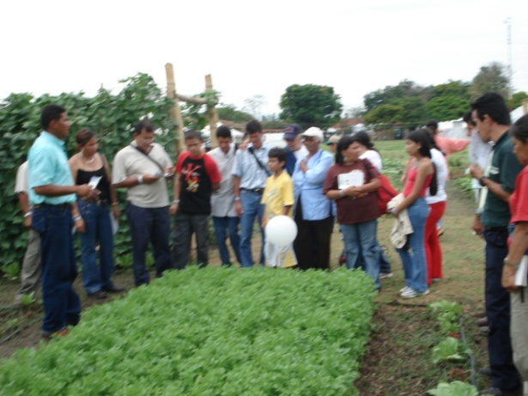
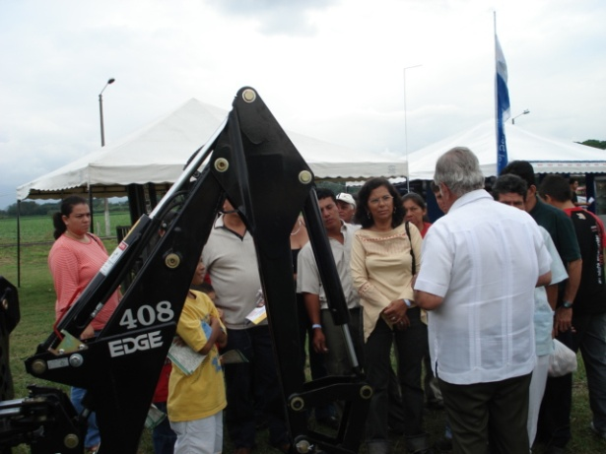
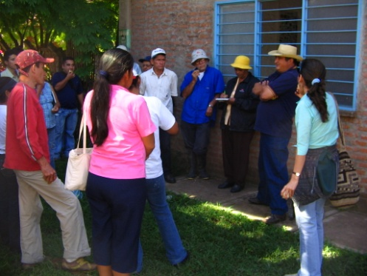
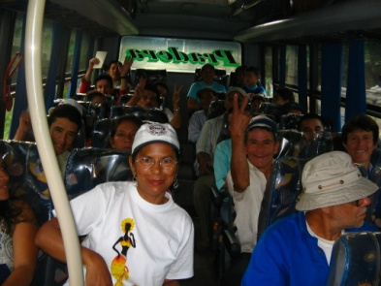
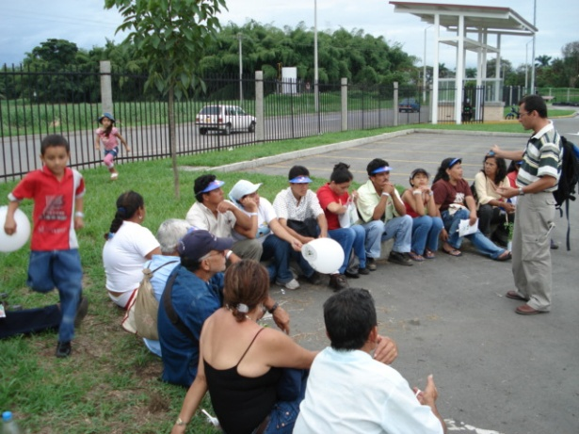
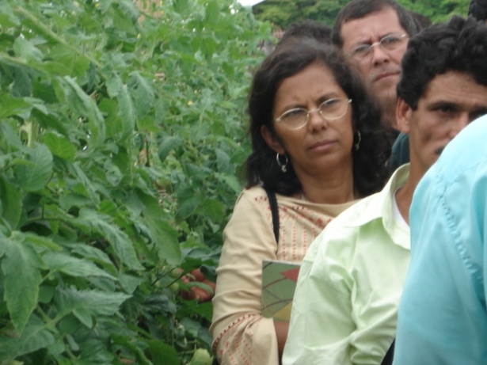
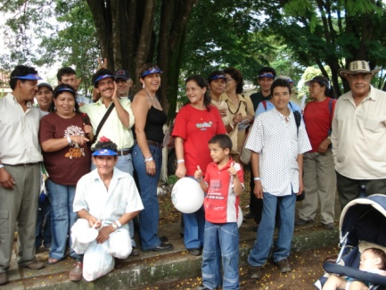
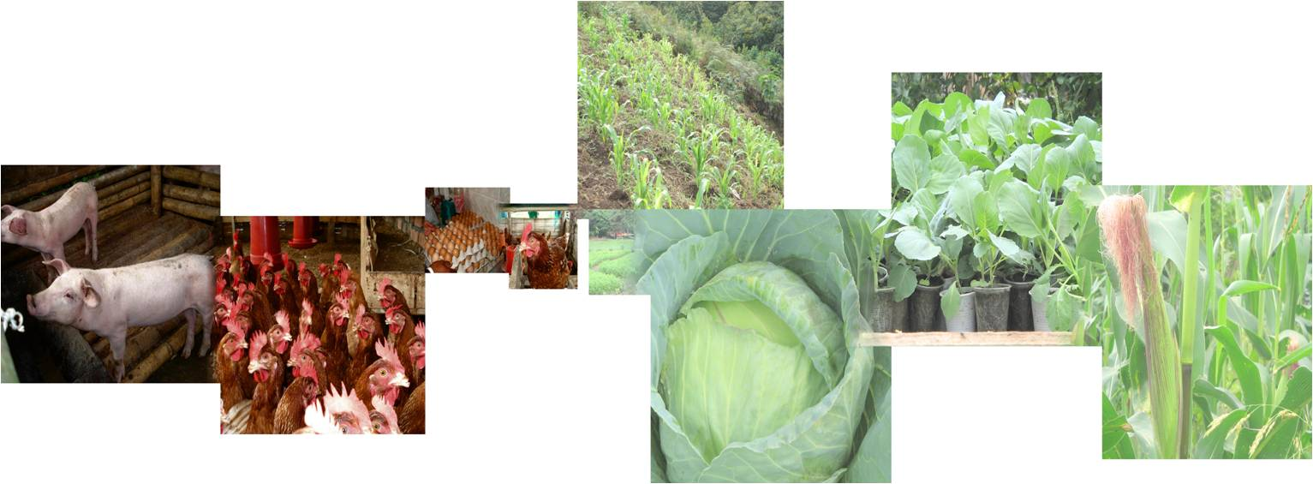
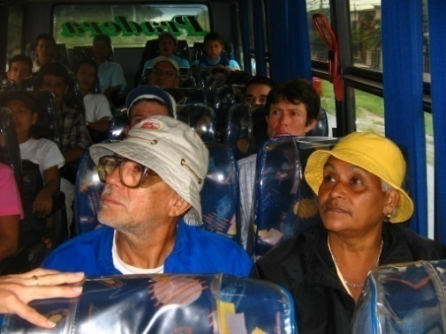
Línea Empresarial

